Slide 1
FARMAKOAK MIN NEUROPATIKORAKO: EGUNERATZEA
26 Lib, 8 zk. 2018

Slide 2
Aurkibidea
SARRERA
MIN NEUROPATIKOAREN DEFINIZIO BERRIA
DIAGNOSTIKOA
TRATAMENDUARI BURUZKO KONTSIDERAZIO OROKORRAK
TRATAMENDU FARMAKOLOGIOAREN ERAGINKORTASUNA
LEHEN AUKERAKO TRATAMENDUAK
OPIOIDEAK: ZER EGINKIZUN DUTE?
LIDOKAINA PARTXEAK
AZALEKO KAPSAIZINA
TERAPIA KONBINATUA

Slide 3
SARRERA
2007an, INFAC buletin batek min neuropatikoa (MN) arintzeko erabiltzen diren farmakoei buruz
Berrikustera eraman gaituzten zenbait inguruabar daude:
  Berriro definitu da MNa.
  Ezagunak ziren zenbait printzipio aktiboren forma farmazeutiko berriak merkaturatu dira Espainian
  Farmako batzuen posizionamendua aldatu duten Berrikusketa Sistematiko (BS) eta Praktika Klinikoko Gida (PKG) berriak argitaratu dira
  Azken urteotan gorakada nabarmena egon da MNa tratatzeko erabiltzen diren sendagai batzuetan (gabapentina/ pregabalina, lidokaina partxeak, opioideak...), eta sendagai horietako batzuk gomendatuta ez dauden indikazioetarako erabiltzen dira (off-label).

Slide 4
MIN NEUROPATIKOAREN DEFINIZIO BERRIA
2011n, IASPak berriro definitu zuen MN: «Sistema somatosentsorialaren lesio edo gaixotasun batek maila zentral edo periferikoan sortutako mina».
  MN beste min mota batzuetatik bereizteko errazten du besteak beste, min nozizeptiborik (sistema somatosentsorialaren funtzionamendu normalarekin ematen dena) edo nerbio-sistemaren aldaketekin lotutako minetik bereizteko, adibidez, sentsibilizazio zentraletik.
  MN kontzeptutik kanpo geratu ziren fisiopatologia ezezaguneko sindrome batzuk ( fibromialgia, I. motako min erregional konplexuaren sindromea edo erradikulopatiarik gabeko lunbalgia kronikoa…)
Minaren izaera eta min horren azpiko fisiopatologia ezagutzea garrantzitsua da tratamendurako estrategia egoki bat ezartzeko;

Slide 5
DIAGNOSTIKOA
PKGek ikuspuntu egituratua gomendatzen dute:
Anamnesia : «posiblea» ziurtasun-mailarako. Lesio neurologiko esanguratsuaren historia iradokitzailea , min motaren deskribapena, minaren distribuzioa...
Azterketa klinikoa: «gertagarria» ziurtasun-mailarako. Aldaketa sentsorialak hautemateko probak eta balioetsitako eskalak erabiltzea
Konfirmatzeko testak :«Behin-betiko» ziurtasun-mailarako (EMN, elektromiograma, etab.), baldin eta tratamendua orientatzeko beharrezkoak badira.

Slide 6
TRATAMENDUARI BURUZKO KONTSIDERAZIO OROKORRAK
Pazienteen erdiak baino gutxiagok lortzen du onura esanguratsua
Helburu errealistak: tratamenduak seguru aski bere mina «jasangarri» egiteraino bakarrik murriztu ahal izango du.
Kudeaketak banakakoa: kontuan hartu pazientearen lehentasunak, minaren larritasuna, bere bizitza-kalitatean eta eguneroko jardueretan duen inpaktua, komorbilitateak, aukera terapeutiko ezberdinek izan ditzaketen kontrako efektuak eta alternatiba ez farmakologikoak.
Proba terapeutikoa : tratamenduari erantzuten dioten pazienteak identifikatzeko, eraginkortasunaren eta epe laburreko onargarritasunaren ebaluazioarekin (3-8 astekoa).
Aldian behin ebaluaketa: tratamenduarekin jarraitzeko beharra

Slide 7
TRATAMENDU FARMAKOLOGIKOAREN ERAGINKORTASUNA (I)
NeuPSIGren gomendioak*:
Lehen aukerakoak, gomendio sendoa erabiltzeko:
  ATZ
  SNBI (duloxetina)
  Gabapentina eta pregabalina
Bigarren aukerakoak, gomendio ahula erabiltzeko:
  Tramadola
  Lidokaina partxeak %5
  Kapsaizina partxeak %8
Hirugarren aukerakoak, gomendio ahula:
  Opioide nagusiak (oxikodona eta morfina)
  A toxina botulinikoa
*Special Interest Group on Neuropathic Pain (Lancet Neurol. 2015;14:162-73)
Viñeta 1
Viñeta 2
Viñeta 3
Viñeta 4
Viñeta 5
Viñeta 6
MN perikeriko lokalizatuan

Slide 8
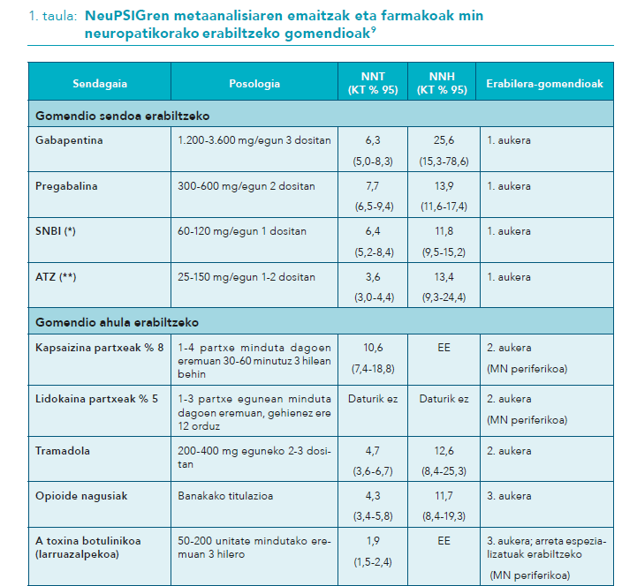
TRATAMENDU FARMAKOLOGIKOAREN ERAGINKORTASUNA (II)
Ez erabakigarritzat jo ziren tapentadola, beste antiepilektiko batzuk, SBIS, kapsaizina krema eta terapia konbinatua, beren emaitzak ez zetozelako bat.
(*) duloxetinarako dosi-maila (gehien ikertu dena)
(**) amitriptilina eta beste batzuk
ATZ: antidepresibo triziklikoak; SNBI serotonina eta noradrenalinaren berrartzeen inhibitzaileak; NNT: tratatu beharreko paziente kopurua; NNH: kaltetu beharreko paziente kopurua; EE: ez esanguratsua;

Slide 9
LEHEN AUKERAKO TRATAMENDUAK
ATZ
Kostu baxua eta egunean dosi bakarra
Somnolentzia eta ondorio kaltegarri antikolinergikoak (gaizki onartzen dituzte pertsona zaharrek.) Toxikotasun kardiakoa.
Amitriptilinaren kasuan ebidentzia handiagoa; nortriptilinak ondorio antikolinergiko gutxiago eta hobeto onartzen da.
SNBI
Duloxetina: ebidentziarik handiena duena eta gomendatuena. Ohiko dosia 60 mg/egun. Benlafaxina: ikerketa gutxiago dago, ez du onartutako indikaziorik.
Gabapentina eta pregabalina
Antzekoak ekintza-mekanismoari eta ondorio kaltegarrien profilari dagokionez. Pregabalinaren alde: 2 aldiz/egun pauta eta farmakozinetika lineala.
Biek dituzte elkarrekintza-profil baxuak
Giltzurrunen funtzioaren menpe daude: dosiak murriztu giltzurrun-gutxiegitasunean.
Mendekotasuna eta abusu-jokabideak eragin ditzakete.

Slide 10
GABAPENTINOIDEAK LUNBALGIA KRONIKOAN
Gabapentinoideek erradikulopatia duten edo ez duten lunbalgietan erakutsitako eraginkortasuna ebaluatzen duten 3BS*:
2 Bsek ondorioztatzen dute gabapentinoideak lunbalgia kronikoetan erabiltzeko ebidentzia mugatua edo behar ez bestekoa dela.
3. BSak kalitate moderatu-altuko ebidentzia dagoela dio konbultsioen kontrako sendagaiak erradikulopatia duen edo ez duen lunbalgia tratatzeko eraginkorrak ez direla esateko. Ostera, ebidentzia nahikoa dago kontrako gertaerak izateko arrisku handiagoa dutela esateko, bereziki opioideekin konbinatzerakoan.
Orokorrean, onartu egiten da beheko gorputz-adarrei eragiten dien minak MNa dagoela adierazten duela. Hala ere, kasu gehienetan inespezifikoa izateaz gain, min erradikularrarekin bateraezina da, eta zeinu sentsorialak dituen erradikulopatia mingarriak baino ez lituzke beteko MNaren behin-betiko diagnostikoa giteko baldintzak.
  *Shanthanna H et al. PLoS Med. 2017;14: e1002369.
  Chou R et al. Ann Intern Med. 2017;166:480-492. doi:10.7326/M16-2458.
  Enke O et al. CMAJ. 2018;190:E786-93. doi: 10.1503/cmaj.171333.

Slide 11
OPIOIDEAK: ZER EGINKIZUN DUTE?
TRAMADOLA
Opioide ahula eta serotononina eta noradrenalina berrartzea inhibitzailea.
NeuPSIGak: ebidentzia moderatua MNan eraginkortasunaren inguruan, baina bere onargarritasun- eta segurtasun-maila baxuagoak dira. 2. aukerako tratamendu gisa erabiltzeko gomendio ahula.
OPIOIDE NAGUSIAK (morfina eta oxikodona)
NeuPSIGak (gomendio ahula): 3. mailako tratamendua, bereziki segurtasunari lotutako arazoengatik.
NICE gidak: morfina eremu espezializatutik kanpo ez erabili
Orokorrean, beste tratamendu analgesiko batzuei erantzuten ez dieten kasuetan erabili betiere gomendio jakin batzuei jarraikiz:
  Abusu-arriskua tratamendua hasi aurretik ebaluatzea
  «proba terapeutiko» (4 aste-3 hilabete) eta aurrera jarraitzea soilik minaren edo funtzionaltasunaren hobekuntza dokumentatu baldin badaiteke.
  Dosia minimo eraginkorra erabiltzea, morfina edo baliokidearen 90 mg baino gehiago ez ematen saiatzea.
  Jarraipen-bisitetan ebaluatzea eta behera uztea onura/arriskuaren balantzea kontrakoa denean.
Opioideak: onurak epe luzera mantentzen direlako ebidentzia nahikorik ez; gero eta ebidentzia gehiago denbora luzez erabiltzeari lotutako arriskuei buruz, bereziki abusuari, menpekotasunari eta gaindosiari buruz.

Slide 12
LIDOKAINA PARTXEAK (I)
Baimendutako erabilera : herpes osteko neuralgiak eragindako minaren arintzea.
Beste min mota asko tratatzeko erabili da (off-label erabilera) Finantzaketa jasotzeko bisa (2018ko azaroaren 1etik aurrera).
Eragin bikoitzeko mekanismoa: zabaldutako lidokaina farmakologikoaren jarduera eta hipersentikortasuna duen eremua babesten duen hidrogelezko aposituaren jarduera mekanikoa
Bere inguruko ebidentziaren kalitatea baxutzat jotzen da (NeuPSIG eta Cochrane).
2. aukerako tratamendua MN periferikoan: ebidentzia ahula da, eta efektuen eragina ezezaguna, baina kontuan hartzen dira onargarritasun-tasa altuagoak dituztela eta pazienteek nahiago dituztela.

Slide 13
LIDOKAINA PARTXEAK (II)
SEGURTASUNA
Orokorrean, ondo onartzen dira.
Ondorio kaltegarriak aplikazio-eremuko erreakzioetara mugatuta daude.
Ondorio kaltegarri sistemikoak izateak oso probabilitate baxua (absortzio sistemikoa oso baxua)
Kontu handiz erabili behar da:
  I. motako sendagai antiarritmikoak eta beste anestesiko lokal batzuk hartzen dituzten pazienteengan,
  bihotz-, giltzurrun- edo gibel-gutxiegitasuna duten pazienteengan.
Ez dago azalean duten metabolismoaren inguruko informaziorik. Metabolitoetako bat genotoxikoa eta kartzinogenoa da arratoientzat. Ekoizleak ohartarazi egiten du epe luzerako tratamendua onura terapeutikoak bakarrik justifikatzen duela.

Slide 14
LIDOKAINA PARTXEAK (III)
AHOLKU PRAKTIKOAK
Tratamenduaren hasieran: partxeen indikazioa eta aplikazio-tokia historio klinikoan zehaztu eta minaren intentsitatea ebaluatu erantzuna ebaluatu ahal izateko beranduago.
Konprobatu pazientea behar bezala ari dela apositua erabiltzen (gehienez ere 3 partxe, ez dira egunean 12 orduz baino gehiagoz mantendu behar eta apositu horren ondoren beste bat jarri aurretik gutxienez 12 orduz egon behar da apositurik gabe).
Tratamenduarekiko erantzuna 2-4 aste beranduago ebaluatu: 4 astetan ez baldin bada eraginkorra, tratamendua erretiratu egin behar da.
Partxeak mina arindu badu, aldian behin partxerik gabeko 24 orduko tarteak egiten saiatu, nahi izatekotan babes fisiko bat bakarrik jarriz, horrela tratamenduaren beharra ebaluatzeko.

Slide 15
AZALEKO KAPSAIZINA (I)
Kapsaizina txile piper minetatik eratorritako alkaloide bat da.
Kontzentrazio baxuko krema-formatuan (% 0,075) eta kontzentrazio altuko partxe-formatuan (% 8)
Hasieran nozizeptoreen sentikortasuna handitzen du, baina jarraian desentikortze iraunkorra dator kontzentrazio baxuko kapsaizina behin eta berriz aplikatuz edo behin bakarrik aplikatuz kontzentrazio-tasa altukoa.
Kapsaizina kremaren (%0,075)
Ebidentzia kontraesankorra da gomendio ez erabakigarria (NeuPSIG). Abantailak: albo-ondorio sistemikoen absentzia, interakzioen gabezia eta aplikatzeko erraztasuna.
Muga nagusiak: ondorio kaltegarri lokalak (erremina, eritema, pruritoa, etab.) eta sendagaiaren eraginkortasun baxua dira.
Autore batzuek produktu horren erabilera kontsideratzen dute MN lokalizatua dagoen kasuetan, ahotiko tratamenduak ez direnean onartu edo erabili nahi ez direnean

Slide 16
AZALEKO KAPSAIZINA (II)
Kapsaizina partxeak % 8
NeuPSIGek: ebidentzia-kalitate altukoa
2. aukerako tratamendu gisa MN periferiko lokalizatuan: eragina txikia, sendagaia emateko baldintza bereziak daude eta segurtasun-arazo potentzialak daude epe luzerako erabilerarekin.
Kostu altua.
Oso baldintza kontrolatuetan aplikatu behar dira (osasun arloko profesional batek mediku baten zaintzapean eman behar ditu), eta partxeak jarri aurretik anestesiko lokal bat aplikatu behar da erremin-sentsazio handia eragiten dutelako.
Hiru aste igaro daitezke eragina nabaritzen hasi arte.
Tratamendua hiru hilero errepika daiteke, pazientearen sintomen arabera.

Slide 17
BESTE TRATAMENDU BATZUK
Karbamazepina da trigeminoaren neuralgia tratatzeko hautatutako farmakoa, baina eskasa da beste MN batzuetan duen ebidentzia.
Epilepsiaren aurkako beste sendagai batzuekin egindako ikerketa gehienek (topiramatoa, lamotrigina, balproatoa, lebetirazetama...) emaitza negatiboak izan dituzte.
Kannabinoideen funtzioa ere ez dago argi.
A toxina botulinikoak funtzioren bat izan lezake arreta espezializatuko eremuan neuropatia periferiko lokalizatuko 3. aukerako tratamendu gisa.

Slide 18
TERAPIA KONBINATUA (I)
Nahiz eta terapia konbinatuaren inguruko ebidentzia oso oparoa ez izan, ohikoa da (hala gomendatzen da PKG batzuetan) jarduera-mekanismo ezberdinak dituzten bi farmako konbinatzea monoterapian erabilitako dosiak baino dosi baxuagoetan minaren kontrola lortzeko, ondorio kaltegarriak murrizteko edo aurreko biak lortzeko.
NeuPSIGen Bsak: emaitzak kontraesankorrak gomendioa ez erabakigarria
Konbinaketarik gomendagarrienak (ebidentzia berrikusi ondorengo Delphi taldeak):
  - Pregabalina edo gabapentina ATZekin
  - Pregabalina edo gabapentina SBNIekin
  - Pregabalina, gabapentina edo ATZak opioideekin: sarritan erabiltzen da praktika klinikoan, NSZko depresioarekin lotutako ondorio kaltegarriak pairatzeko arriskua handitzen da
  - ATZ SBNIekin: ebidentzia ez da nahikoa, sindrome serotoninergikoa sufritzeko arriskua
Lokalizatutako minari dagokionez: ahotiko medikazioaren eta partxeen arteko terapia konbinatua kontsidera daiteke.

Slide 19
TERAPIA KONBINATUA (II)
Farmakoak konbinatzerako orduan terapia sekuentzialaren bitartez egin daiteke: lehen farmakoaren dosia titula daiteke ondorio kaltegarriak agertu edo eragina nahikoa ez delako mugatuta geratzen den arte, eta orduan gehi daiteke bigarren farmakoa titulu motelarekin.
Beste aukera bat da bi farmakoak onartutako dosi altuenera iritsi arte aldi berean titulatzea. Horrela, dosien banaketa orekatuagoa da.
PKGetan ez da 2 farmako baino gehiagoren tratamendu konbinatuari buruzko ikerketa edo gomendiorik aurkitu
  Kasu horietan potentzialki ez-eraginkorrak izaten ari diren farmakoen preskripzioan atzera egitea baloratu behar da, horrela interakzioak eta ondorio kaltegarriak ekiditeko.

Slide 20
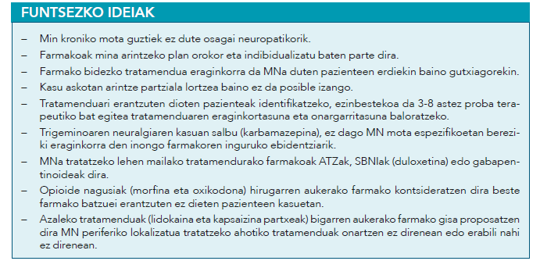
Ideia nagusiak

Slide 21
Informazio gehiago eta bibliografia…
INFAC 26 Lib, 8 Zb.

